Slide 1


L’art de diriger les dirigeants
PublicLab – CJLFP – 03
27 février 2026, Ottawa

Slide 2

Objet de recherche
Rôle du gestionnaire de gestionnaires : chargé de piloter des équipes de leaders, il occupe une position charnière entre la vision de la haute direction et la réalité opérationnelle du terrain
Nous prétendons que malgré l’importance de son influence, il demeure souvent sous-outillé face à la complexité de ses responsabilités

Slide 3
Objectifs
L’étude vise à :
  mieux comprendre les défis spécifiques
  identifier les compétences clés qui favorisent le succès
  proposer des pratiques gagnantes

Slide 4
Public cible
Gestionnaire tactique

Slide 5

Méthodologie
Sondage auprès des cohortes du CJLFP 1, 2 et 3
Recherche documentaire
Réflexion d’équipe

Slide 6

Types de gestionnaires
Gestionnaire stratégique
Gestionnaire tactique
Gestionnaire opérationnel

Slide 7
Un pivot organisationnel
Rôle de traduction stratégique
Régulateur de cohérence
Leadership d’interface
Acteur clé de la performance

Slide 8
Mécanismes structurants
Traduction entre les niveaux
Filtration de l’information
Coordination horizontale
Construction du sens

Slide 9
Leadership paradoxal
Loyauté envers le sommet stratégique versus crédibilité auprès des gestionnaires de premier niveau
Conformité aux normes versus l’adaptation aux contextes locaux
Pilotage par la performance versus maintien du sens du service public

Slide 10
Compétences requises – leadership paradoxal
Jugement stratégique et capacité à produire des résultats
Qualité du jugement et capacité à distinguer l’urgent de l’important
Mobilisation, réseautage et collaboration
Leadership authentique
Donner du sens

Slide 11
Vertus du gestionnaire exemplaire
Sagesse
Courage
Humanisme
Justice
Humilité
Transcendance
Curiosité
Jugement

Slide 12
Stratégies gagnantes
Réseautage
Mentorat
Coaching personnalisé
Formations ciblées en leadership
Plan d’intégration structuré

Slide 13
Intégration et réussite des six premiers mois
Principes directeurs essentiels
Actions dès le premier jour
Outils et ressources de soutien

Slide 14
De la première semaine au mois 3: rythme et influence
Semaine 1 : compréhension stratégique
Mois 1: création de liens
Mois 2: établissement de la direction
Mois 3: influence et évaluation

Slide 15
Mois 4 à 6 : consolidation et développement
Consolidation des acquis
Bilan avec le supérieur
Leviers de soutien au développement

Slide 16
Pourquoi investir dans le gestionnaire tactique?
Assurer cohérence, sens et résultats dans la performance publique
Renforcer la capacité de l’État à atteindre ses priorités
Maintenir la confiance citoyenne
Assurer un leadership tactique humain
Renforcer la résilience et l'agilité de l’organisation publique

Slide 17
Conclusion
Outiller le gestionnaire tactique pour une intégration stratégique et efficace

Slide 18
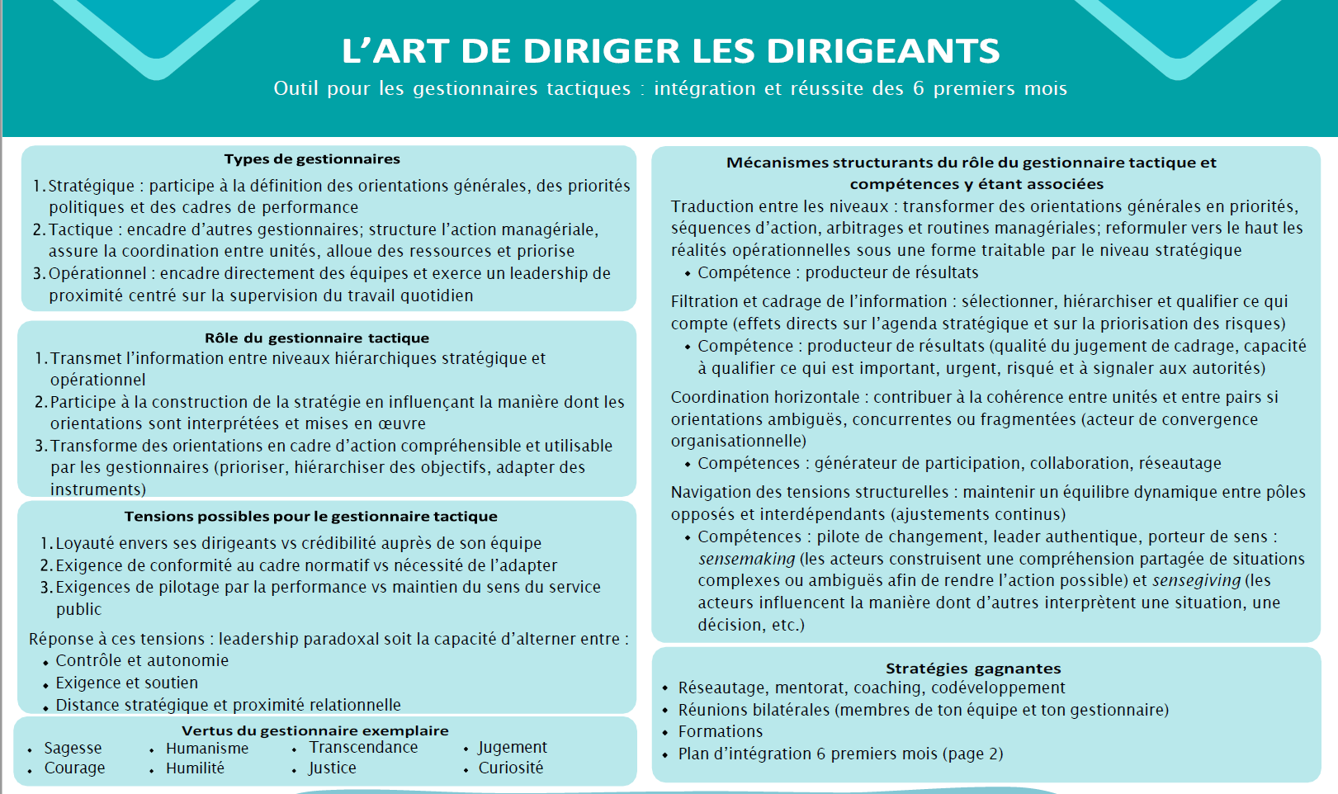
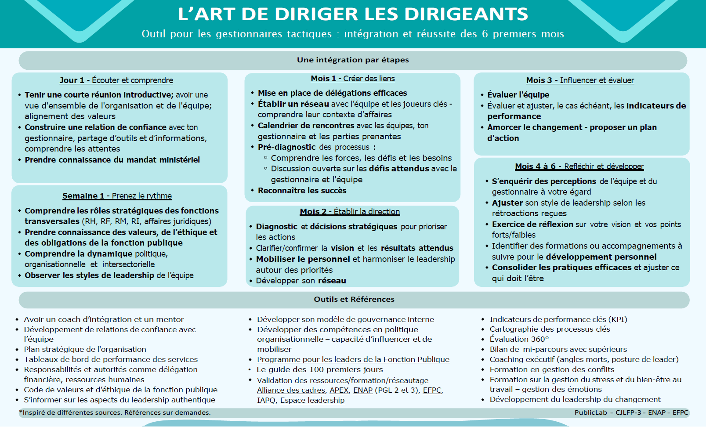

Slide 19
PublicLab réalisé grâce à la collaboration fédérale – provinciale des bernaches suivantes
Dana Cristina Cadeschi, Sûreté du Québec
François Côté, Sûreté du Québec
Karissa Laberge, Emploi et Développement social Canada
Caroline Roy, Revenu Québec
Valerie Seeto, Secrétariat du Conseil du Trésor Canada

